Slide 1
1人プレイ用

Slide 2
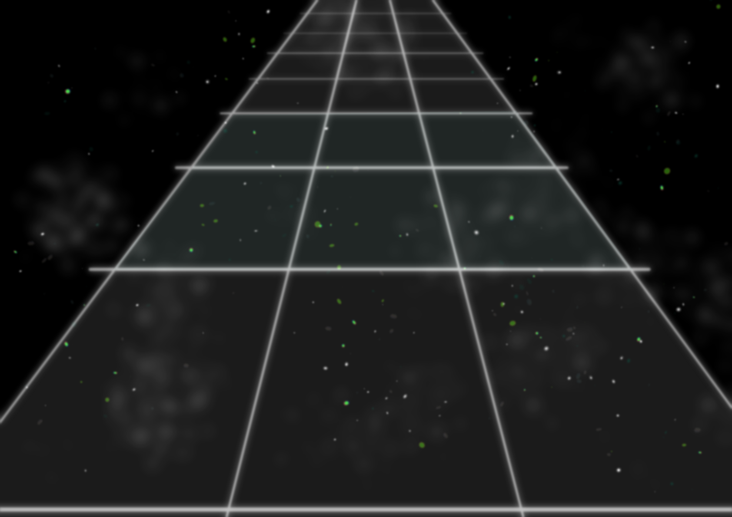
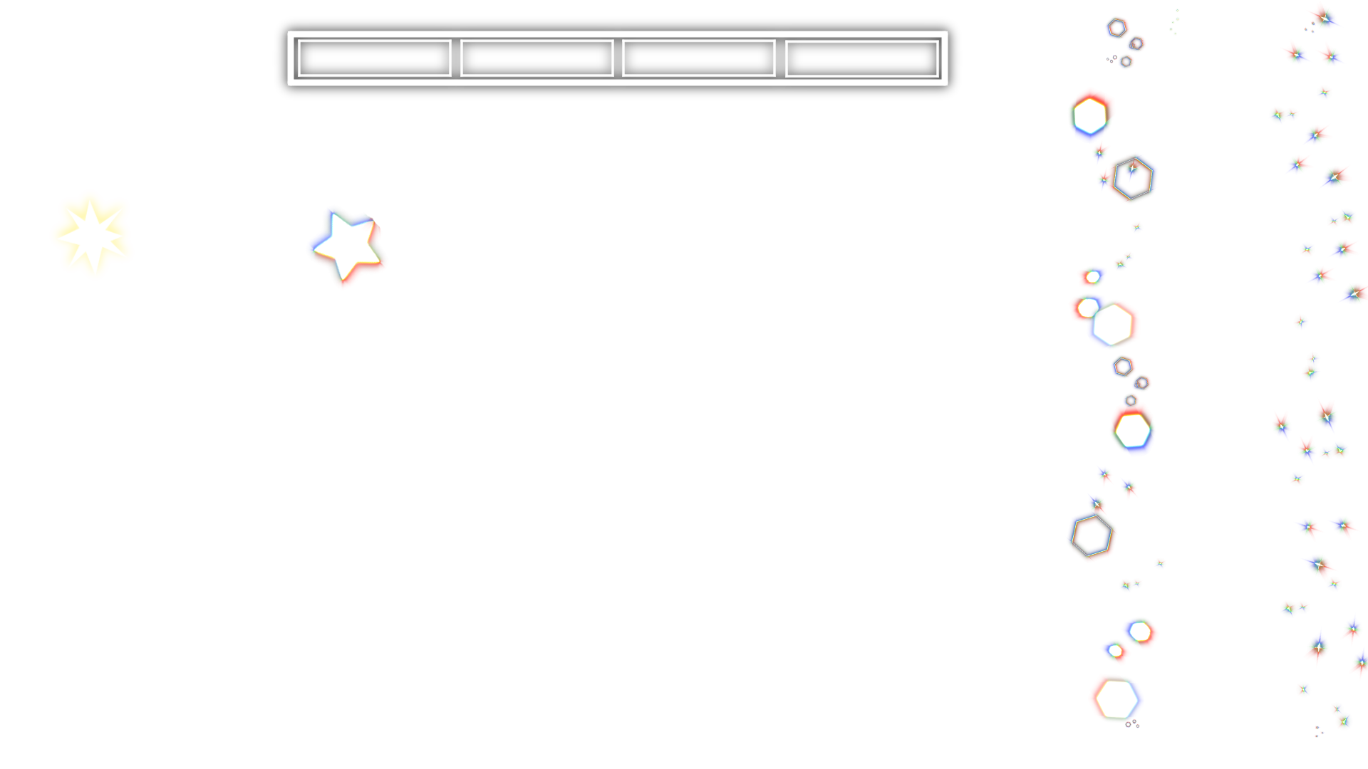

Eiwi
こんにちは。
私は、Eiwi。これからこのゲームの事をお話しするけど、
聞いていただけますか？
Notes:
NEWGAMEを選択すると、Eiwiが話しかけてきます。（上から一行ずつ表示する）

Slide 3
YES
NO
Eiwi
こんにちは。
私は、Eiwi。これからこのゲームの事をお話しするけど、
聞いていただけますか？
Notes:
Eiwiが話し終えると、選択肢が出てきます。
Playerが選択しているほうを光らせます。

Slide 4

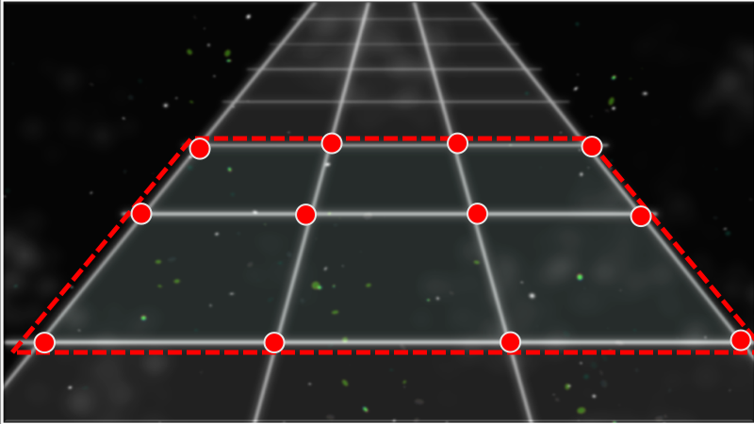
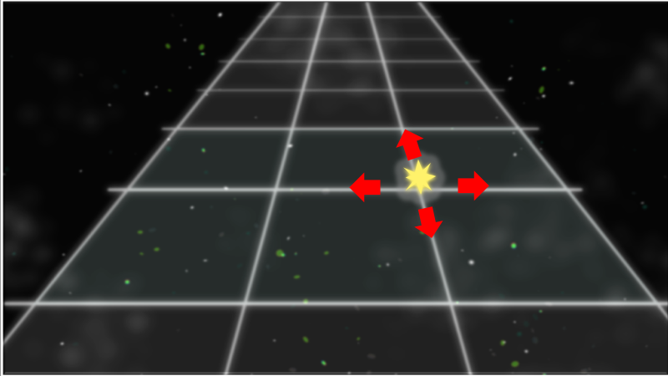
チュートリアル
★移動
1/3
W or テンキーの8で上移動。
S or テンキーの2で下移動。
A or テンキーの4で左移動。
D or テンキーの6で右移動。
赤枠の中を移動することができます。
Enterで次へ

Slide 5
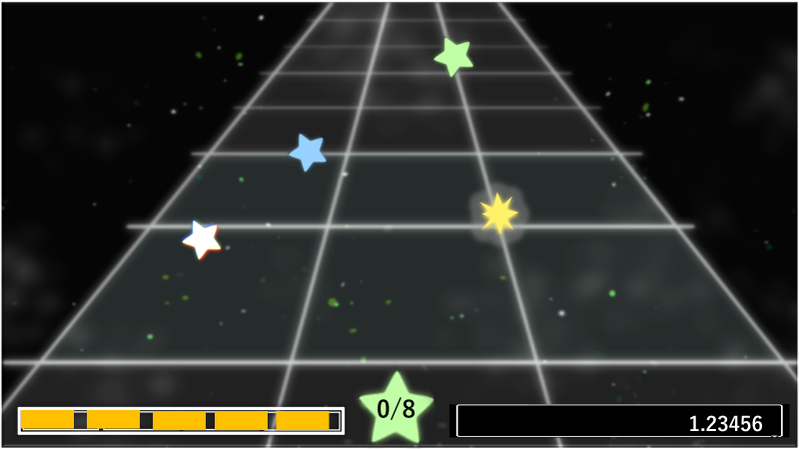
チュートリアル
★ゲーム画面
2/3
左下にHPが表示されています。
真ん中にGreenStarの獲得数が表示されています。
右下にスコアが表示されています。
Aで前ページへ
Enterで次へ

Slide 6
チュートリアル
★星の種類
3/3
White star
ダメージを受ける
Blue star
スコアが加算される
Green star
ステージクリアに一定数必要
Aで前ページへ
Enterで終了

Slide 7

チュートリアル
★星の種類
3/3
YES
White star
ダメージを受ける
NO
Blue star
スコアが加算される
Green star
チュートリアルを終了しますか？
ステージクリアに一定数必要
Aで前ページへ
Enterで終了

Slide 8
tutorial
0/8
Notes:
チュートリアル（説明）が終了すると、チュートリアルステージに入ります。
（難易度はEASYかそれより簡単）
フェードインでチュートリアルと表示する
フェードインでチュートリアルと表示する

Slide 9
Notes:
チュートリアル（説明）が終了すると、チュートリアルステージに入ります。
（難易度はEASYかそれより簡単）

Slide 10
2人プレイ用

Slide 11
ゆっくり移動する
2人プレイ用
こんにちは、私はEiwi。
これからこのゲームの事をお話しするけど、聞いていただけますか？
Notes:
チュートリアルをスキップするかを聞く

Slide 12
YES
Eiwiが移動し終えると
フェードインで出現
スピード遅く
NO
2人プレイ用
チュートリアルを聞きますか？
Notes:
チュートリアルをスキップするかを聞く

Slide 13
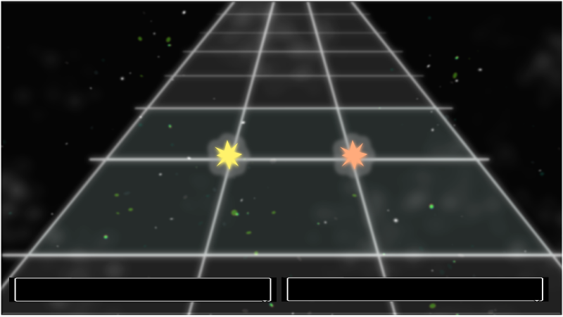
チュートリアル
★移動
1/3
上に振ると上へ移動します。
下に振ると下に移動します。
右に振ると右に移動します。
左に振ると左に移動します。
赤枠の中を移動することができます。
次へ
Notes:
アナログコントローラを右に押し込むと次へ
隣のグレーの〇は、右に押し込まれるアナログコントローラーのアニメーションが入るイメージ

Slide 14
チュートリアル
★移動
2/3
左下に1Pの取得スコアが表示されます。
右下に2Pの取得スコアが表示されます。
次へ
L or R 終了
Notes:
アナログコントローラを右に押し込むと次へ
隣のグレーの〇は、右に押し込まれるアナログコントローラーのアニメーションが入るイメージ

Slide 15
チュートリアル
★星の種類
3/3
White star
スコアが減少する
Blue star
スコアが加算される
Green star
スコアが高い
次へ
L or R 終了

